Slide 1
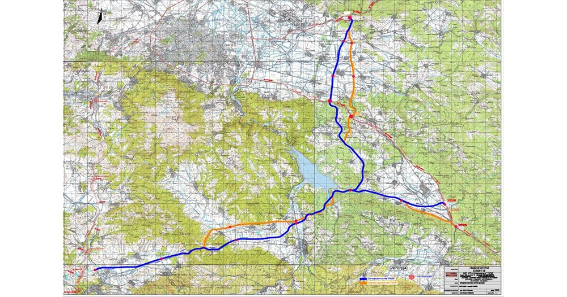
НАУЧНО-ТЕХНИЧЕСКИ СЪЮЗ ПО ТРАНСПОРТА
ФОРУМ ЗА БАЛКАНДСИ ТРАНСПОРТ И ИНФРАСТРУКТУРА
АВТОМАГИСТРАЛА „РИЛА“
КРЪГЛА МАСА СОФИЯ ФНТС 07.10.2025

Slide 2
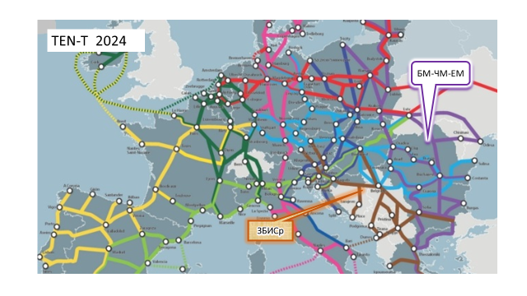

Slide 6
ПРОБЛЕМИ НА ПРЕДСТАВЯНЕТО НА АМ РИЛА
ВКЛЮЧВАНЕТО В КОРИДОР „ЗПАДНИ БАЛКАНИ-ИСТ.СР.МОРИЕ“ УЧАСТЪК ГРАНИЦА РСМ – СОФИЯ (разширена основна)
2. АРГУМЕНТА „ЮЖЕН ОБХОД НА СТОЛИЦАТА“
3. РЕГИОНАЛНИЯТ ПОТЕНЦИАЛ НА ОСТА
„КЮСТЕНДИЛ-ДУПНИЦА-САМОКОВ/БОРОВЕЦ“

Slide 7
БЛАГОДАРЯ ЗА ВНИМАНИЕТО !
инж.икн. Васил Рангелов

